Slide 1
٢- ٧
استراتيجية حل المسألة باستعمال البحث عن نمط

Slide 2

صباح الخير ياوطني
صباح المجد والعلياء

Slide 3


حل الواجب
hasnaa-2
سلسلة عروض رِفعة الرياضيات

Slide 4

شريط الذكريات
تعلمنا في هذا الفصل
ضرب الاعداد الصحيحة
طرح الاعداد الصحيحة
جمع الاعداد الصحيحة
المستوى الأحداثي
مقارنة الاعداد الصحيحة وترتيبها
الاعداد الصحيحة والقيمة المطلقة
hasnaa-2
سلسلة عروض رِفعة الرياضيات

Slide 5




٤✖️(-٥)= ٢٠
١
النظير الجمعي للعدد ٧ هو ٧
٢
-٣-(-٥)= ٢
٣
تحصلين على درجة
٤

Slide 6
علمتني الرياضيات
انه في شي اسمه مالا نهاية فلا تكون محدود الفكر والطموح
التاريخ
الحصة
صفحة
٨٢
استراتيجية التصفح

Slide 7
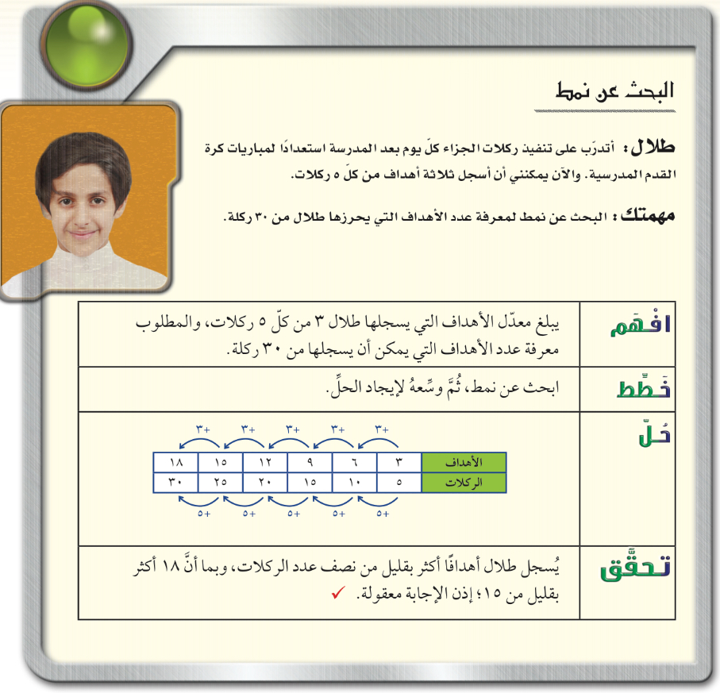
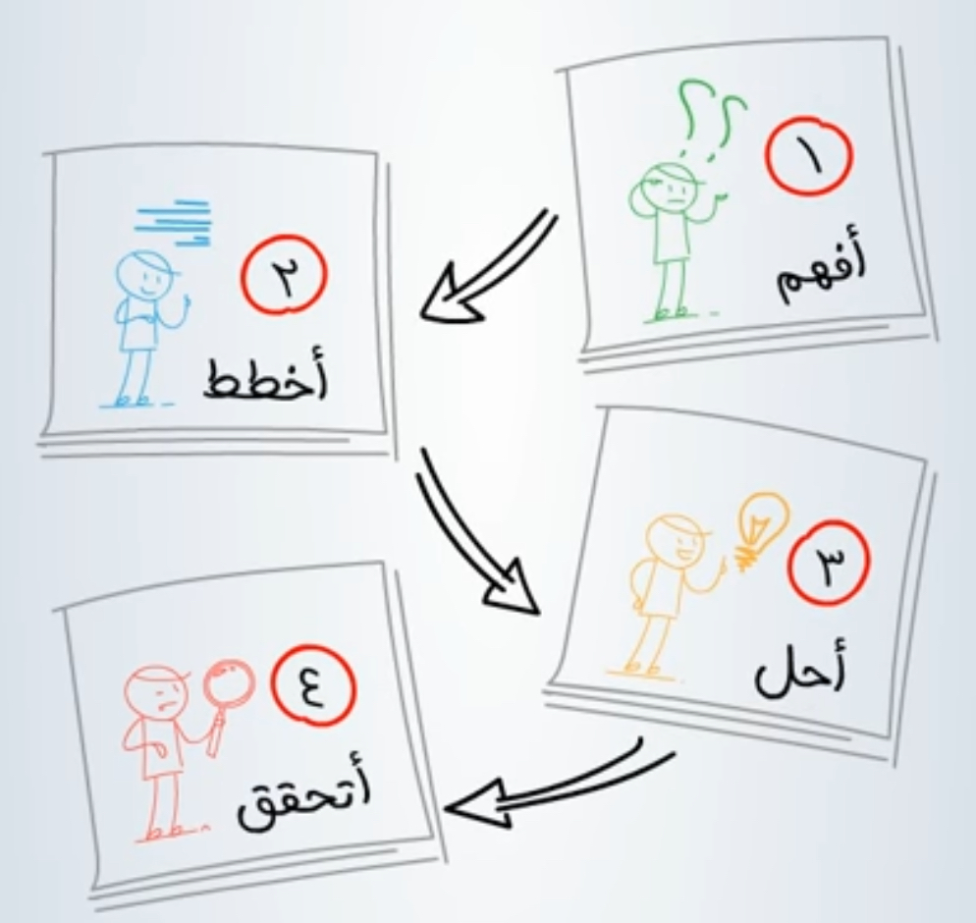
خطوات حل المسألة
٨٢
خطوات حل المسألة
أفهم
أخطط
أحل
أتحقق

Slide 8


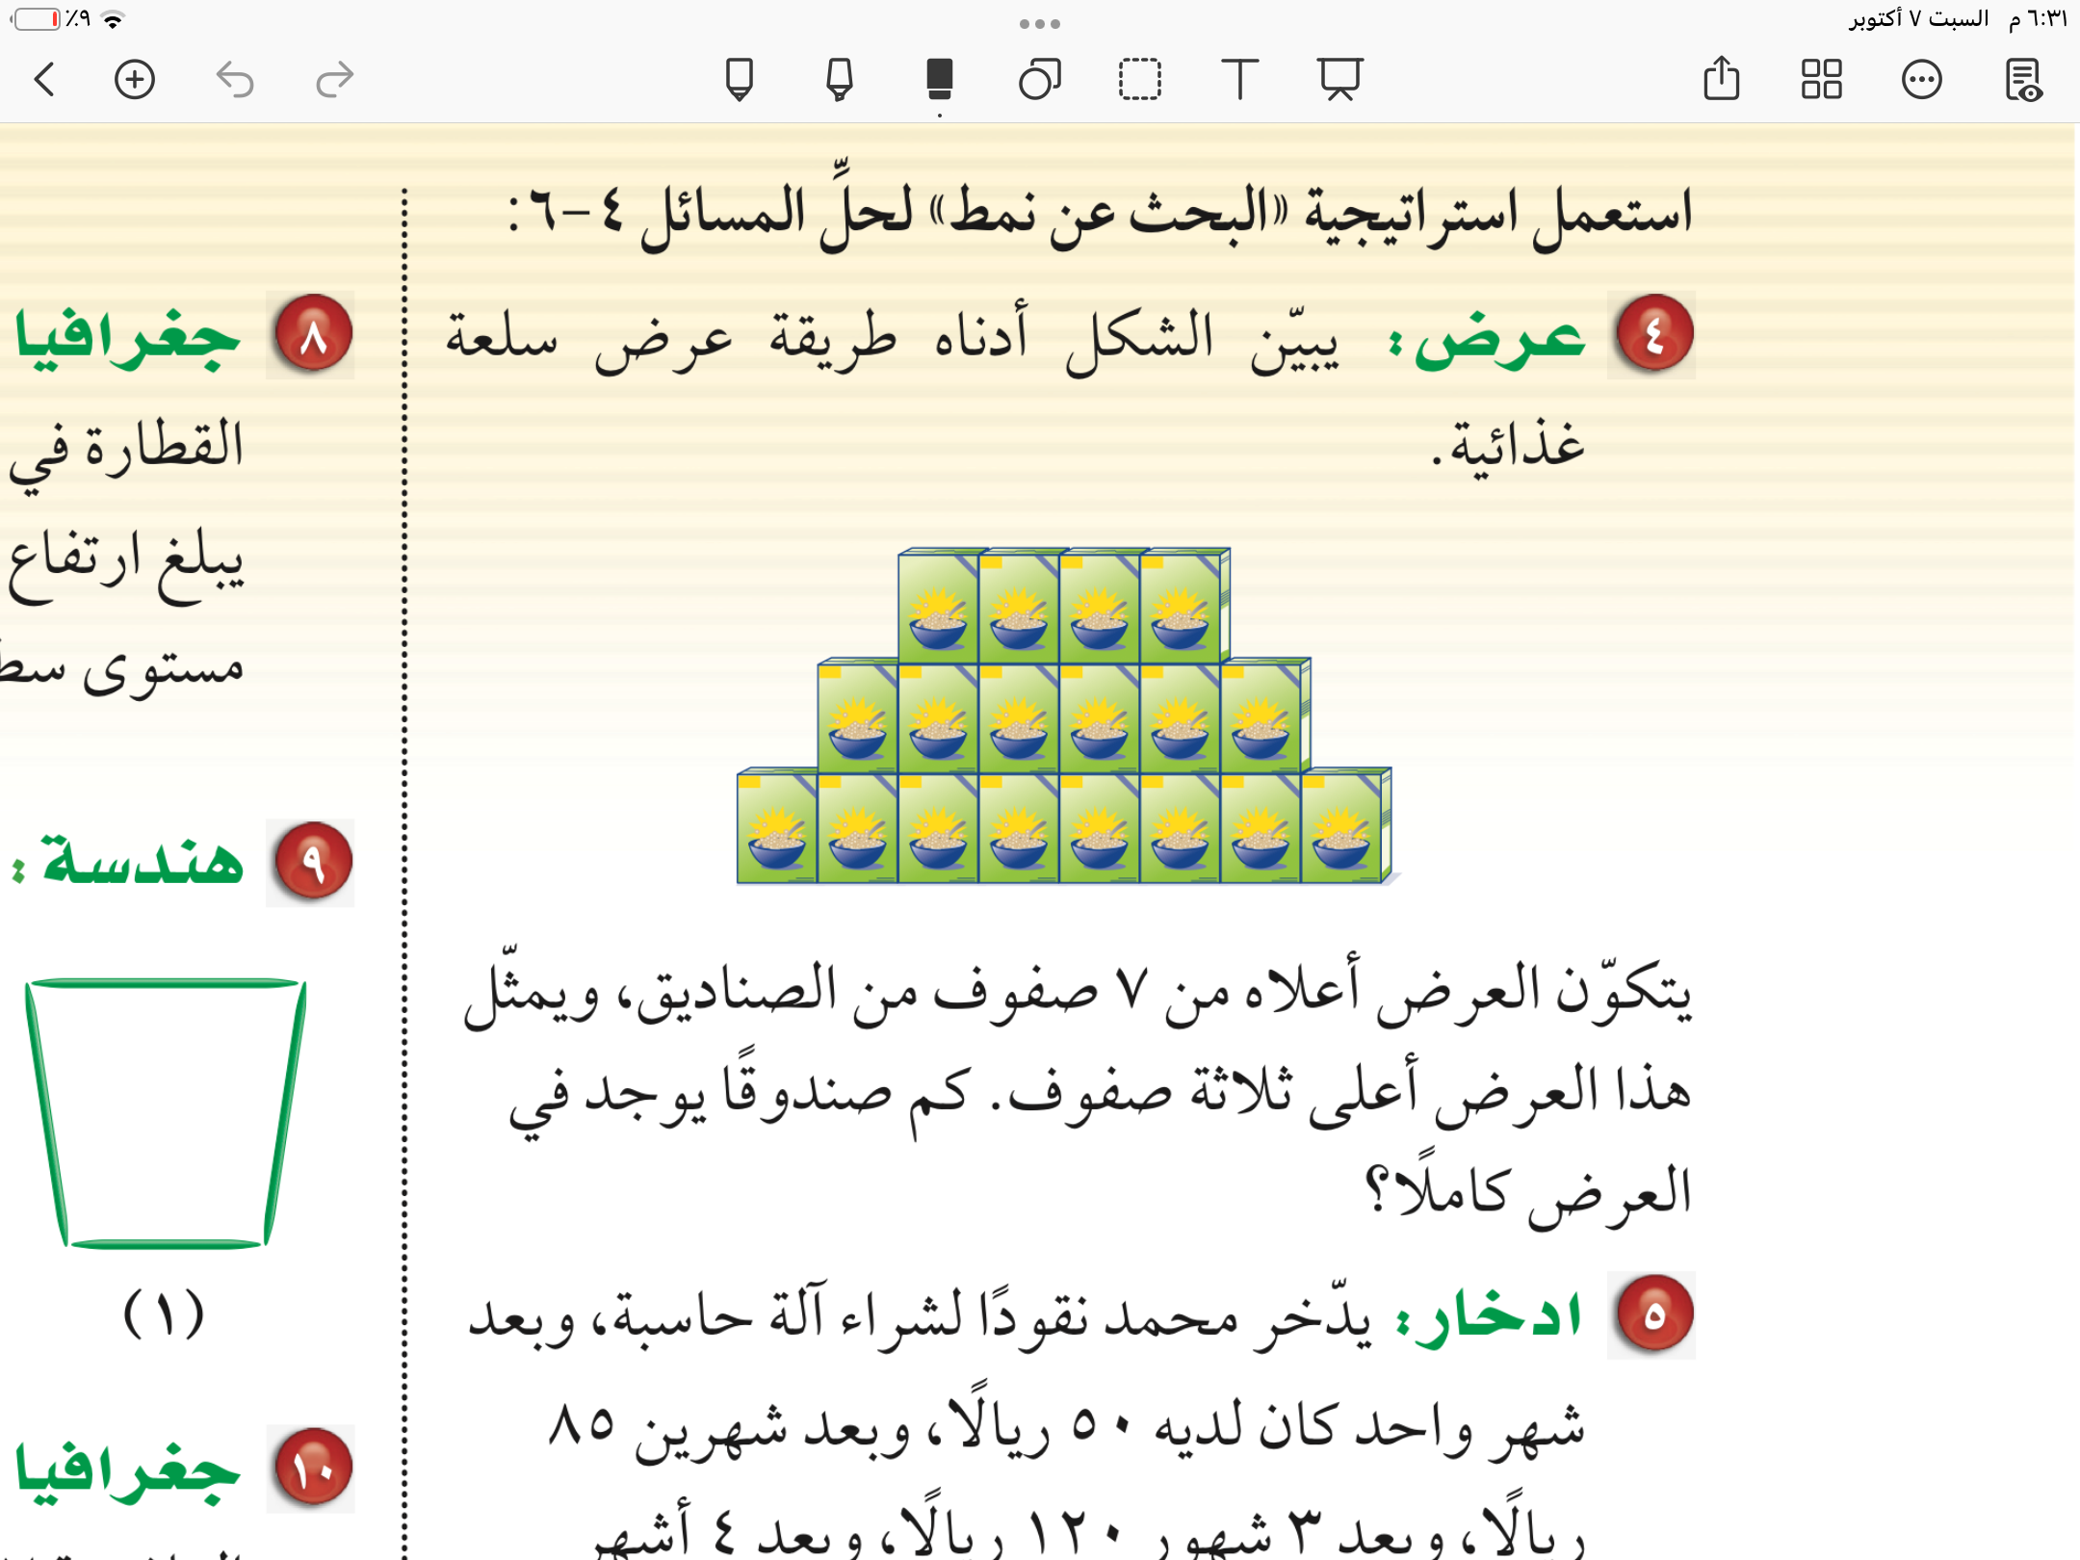
أخطط
٨٣
مثال
يوجد ٧ صفوف والصفوف الموجوده هي اعلى ثلاثة صفوف
المعطيات
أفهم
٤
كم صندوقا يوجد في العرض كاملا
المطلوب
نستخدم استراتيجية البحث عن نمط
اخطط
الصف الاول ٤
+٢
احل
+٢
الصف الثاني ٦
أفهم
الصف الثالث ٨
الصف الرابع ١٠
الصف الخامس ١٢
الصف السادس ١٤
الصف السابع ١٦
مجموعها =٧٠ صندوق
مراجعة النمط وهو زيادة علبتين في كل صف
اتحقق

Slide 9
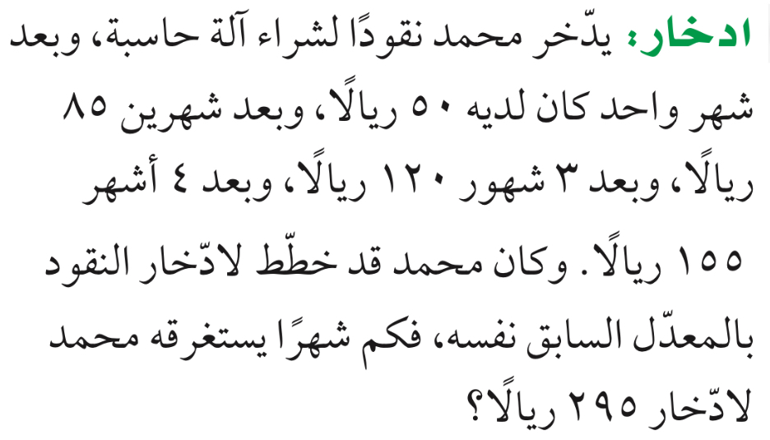


أخطط
٨٣
مثال
كان لدى محمد ٥٠ ريال وبعد شهرين ٨٥ وبعد ثلاث شهور ١٢٠ وبعد اربع اشهر ١٥٥
المعطيات
أفهم
٥
كم شهر يستغرقه لادخار ٢٩٥ ريالا
المطلوب
نستخدم استراتيجية البحث عن نمط
اخطط
أفهم
احل
٨
٧
٦
٥
الشهر | ١ | ٢ | ٣ | ٤
المبلغ | ٥٠ | ٨٥ | ١٢٠ | ١٥٥
٢٩٥
٢٦٠
٢٢٥
١٩٠
+٣٥
+٣٥
مراجعة النمط وهو زيادة بمقدار ٣٥ ريال شهريًا
اتحقق

Slide 10
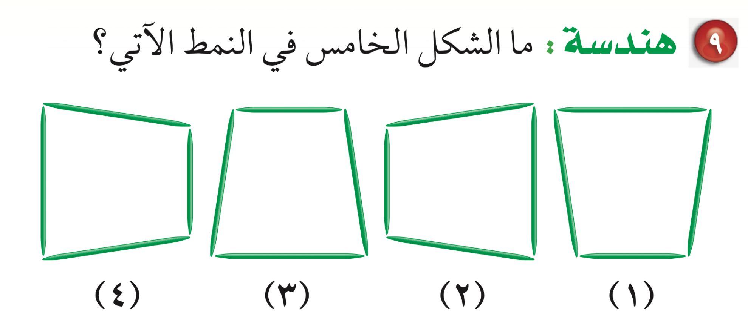
٨٣
٩
مثال
شكل رباعي
المعطيات
أفهم
الشكل الخامس في النمط
المطلوب
نستخدم استراتيجية البحث عن نمط
اخطط
نرسم الشكل الخامس
احل
(١)
(٣)
(٤)
(٥)
(٢)
النمط الخامس نفس الشكل الاول بدوران مقدارة ٩٠ درجة
اتحقق

Slide 11




الاستفسارات
٨٣
عزيزتي الطالبة
يمكنك زيارة قناة عين التعليمية للاستفادة
سُبْحَانَكَ اللَّهُمَّ وَبِحَمْدِكَ، أَشْهَدُ أَنْ لَا إِلَهَ إِلَّا أَنْتَ أَسْتَغْفِرُكَ وَأَتُوبُ إِلَيْكَ

